Slide 1

Biological control of plant diseases
Dr. Abulnabi.A.Matrood

Slide 3
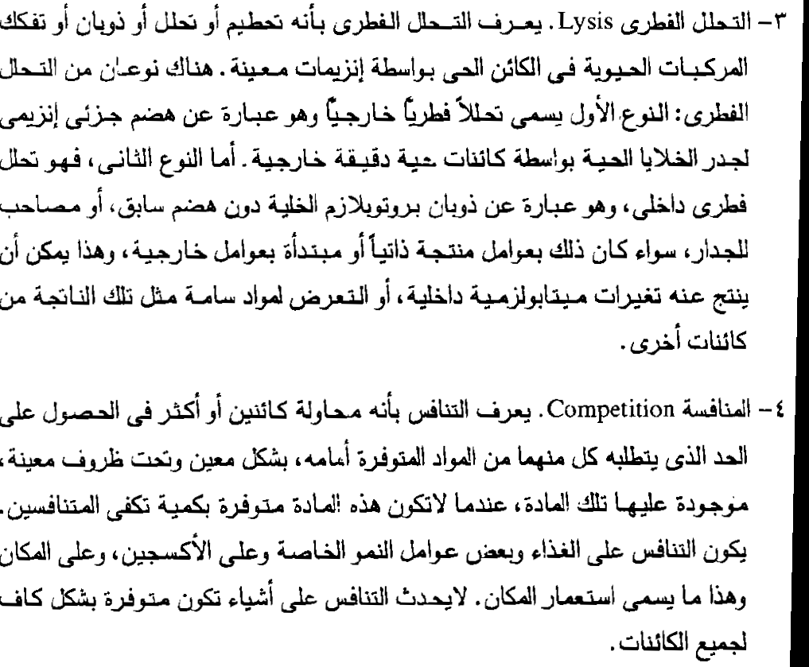
بعد

Slide 8
مواصفات الكائن الاحيائي المستعمل في المقاومة الحيوية

Slide 9
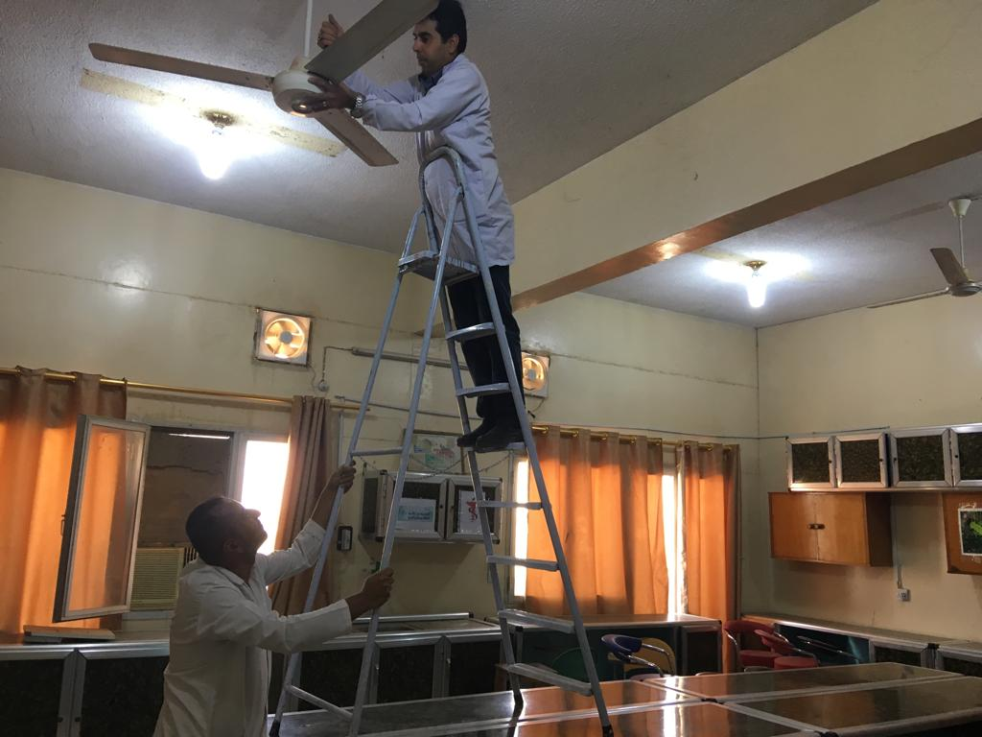
مختبرات القسم

